Slide 1

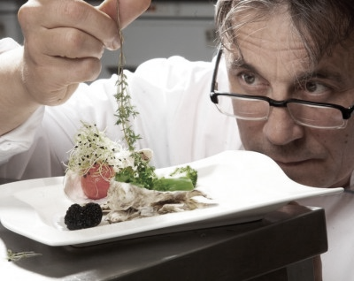
TIPOS DE MONTAJE
Liceo José Victorino Lastarria
“Formando Técnicos para el mañana”
Unidad Técnico-Pedagógica
Profesoras : Sandra Diaz y Paz Gaete
Guía numero 3

Slide 2
Qué veremos Hoy…
Fecha: semana del 06 de abril al 10 de abril
OA: Armar, decorar y presentar distintos tipos de productos gastronómicos, utilizando técnicas culinarias básicas para servirlos de acuerdo con las indicaciones de recetas, protocolo y tipo de servicio solicitado.
OBJETIVO DE LA CLASE: identificar distintos tipos de decoraciones y normas de presentación
CONTENIDO: técnicas de decoraciones, normas de presentación
ACTIVIDAD: lee y observa el ppt, esta actividad continuara la próxima semana.

Slide 3
Lluvia de ideas/ Activación de conocimiento previos.
¿ Qué entiende por Montaje de Platos?
Idea 1:
Idea 2:
Idea 3:

Slide 4
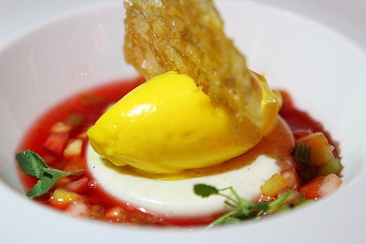
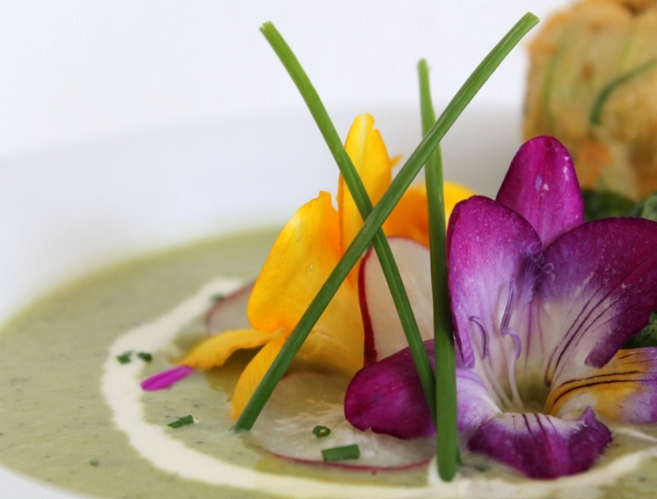
¿Qué es la presentación de platos?
La presentación de platos es la acción de ubicar los elementos de una preparación en un plato con el fin de otorgar al comensal la comodidad, para que sea fácil y placentero el consumo de los alimentos.

Slide 5
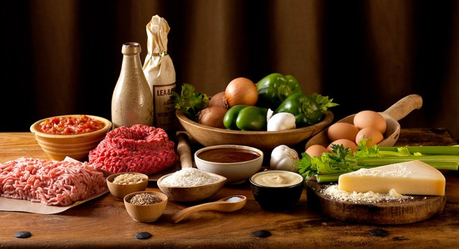
Composición de un plato
Los componentes esenciales que forman un montaje son:
Porción principal: son carnes de todo tipo, generalmente son mencionadas al principio del nombre de la preparación.
Guarnición de féculas: es el acompañamiento principal en el plato, a base de almidones.

Slide 6
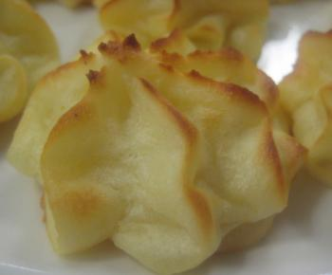
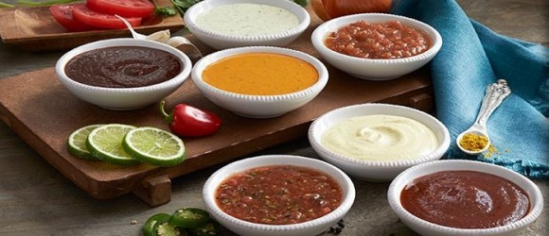
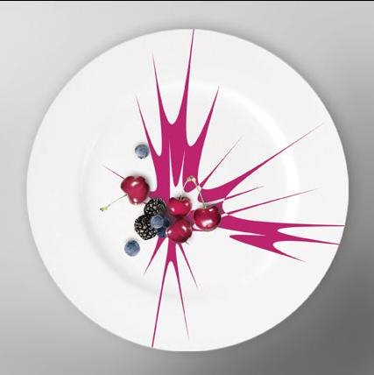
Guarniciones de verduras: es el acompañamiento secundario(aunque la tendencia es que este sea el primario).estas verduras le dan color y frescura al plato.
Salsa: algo que no puede faltar, es el elemento liquido que otorga cohesión a los sabores. Unifica y da el toque artístico.
Decoraciones: son todos aquellos elementos que aportan el punto final a la preparación, mejorando el resultado del producto final.

Slide 7
Para lograr un buen montaje de platos debemos considerar las normas de presentación que son :
Selección de alimentos
Colores
Métodos de cocción
Equilibrio
Formas
Texturas
Sabores y especias
Unidad
Punto focal
Flujo
Altura

Slide 8
Tipos de montaje
Tradicional
No tradicional
-Estructurado
-Disperso

Slide 9
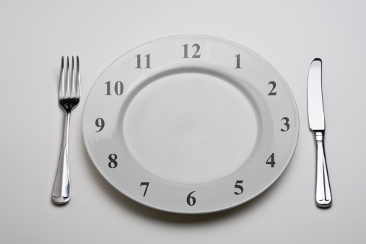
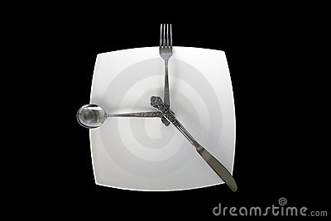
Montaje tradicional
Es la manera mas sencilla de articular un plato, la porción principal es la protagonista.
El plato es un reloj y los elementos se ponen según la posición de los números:
Porción principal y salsas a las 6.
Guarniciones de féculas a las 2 y a las 10 los vegetales.

Slide 10
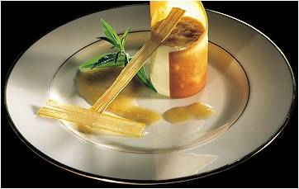
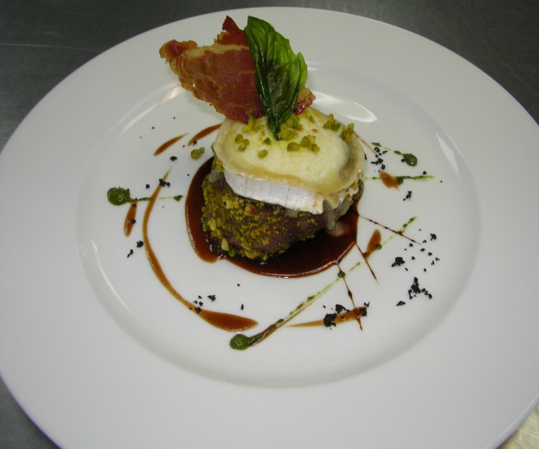
Montaje no tradicional
Permite una mayor creatividad en la presentación por lo que se requiere mayor conocimiento de la combinación de colores, sabores, cocciones y texturas.
Este tipo de montajes se divide en estructurado y disperso.

Slide 11
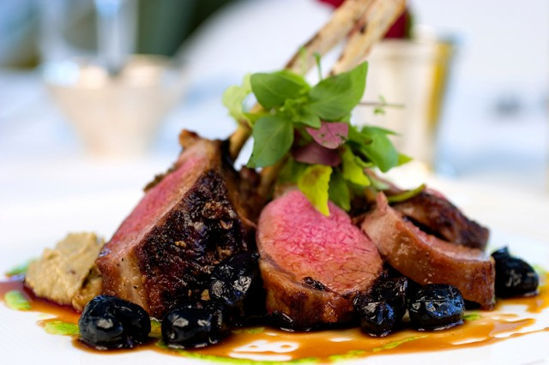
Estructurado:
los elementos del plato se unen y forman una especie de estructura, donde normalmente la guarnición va de base, sobre esta la porción principal, encima la decoración y rodeado por salsa. Lo bueno de este montaje es que nos permite jugar con la altura y la habilidad.

Slide 12
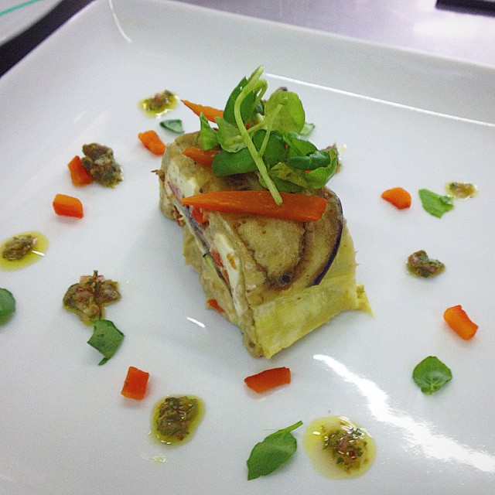
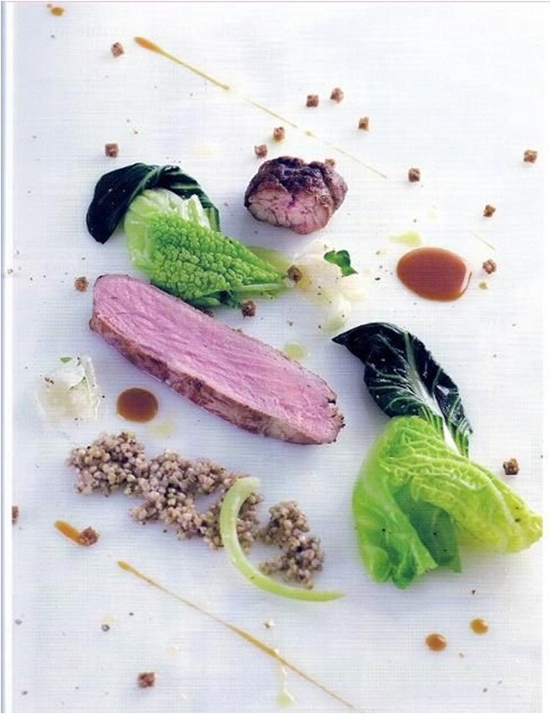
Disperso:
los elementos se distribuyen por todo el plato, normalmente la porción principal va al centro y es rodeado por las guarniciones y la salsa. Lo bueno es que los elementos se lucen y las técnicas quedan a la vista.

Slide 13
Cierre/ lluvia de ideas…
Tipos de montajes:
Tradicional
No tradicional : Estructurado y disperso.
El plato es un reloj…
Unidad
Punto focal
Flujo
Altura
Selección de alimentos
Colores
Métodos de cocción
Equilibrio
Formas
Texturas
Sabores y especias

Slide 14

“la libertad del cocinero esta en hacer lo que quiera sabiendo lo que es correcto”
Por esta semana , realicen trabajo de observación … necesito que se pongan al día con las actividades anteriores ….animo ustedes pueden.
Animo!

